Slide 1

中大黑市
小组成员：秦裕胜、母贺楠、罗炜乐、杨思源、孙广海

Slide 2
目录
01
项目开发环境
项目开发流程
02
项目成果展示
03

Slide 3
1
项目开发环境
01
Project Development Environment
介绍前后端开发用到的编程语言和环境

Slide 4








Slide 5
2
项目开发流程
02
Project development process
包括人员分工和开发时间轴

Slide 6


分工：
产品经理：秦裕胜
前端框架搭建：杨思源
前端细节制作：罗炜乐，母贺楠
后端数据库设计：秦裕胜
后端脚本设计：孙广海

Slide 7
开发时间轴
（2周）
积累相关知识
网页主体框架设计
功能设计
（1周）
期中考
前端模块补充设计
后端脚本设计
（1周）
前端模块设计
后端数据库搭建
部分脚本设计
（1周）

Slide 8
3
项目成果展示
03
Demonstration of project results
包括项目的具体细节

Slide 9
登陆与注册界面
03
04
商品详细信息界面
Login and Registration Interface
Commodity Details Interface
02
05
黑市主页
商品发布界面
Homepage
Commodity Release Interface
01
06
黑市分区
商品管理界面
Partition
Commodity Management Interface

Slide 10
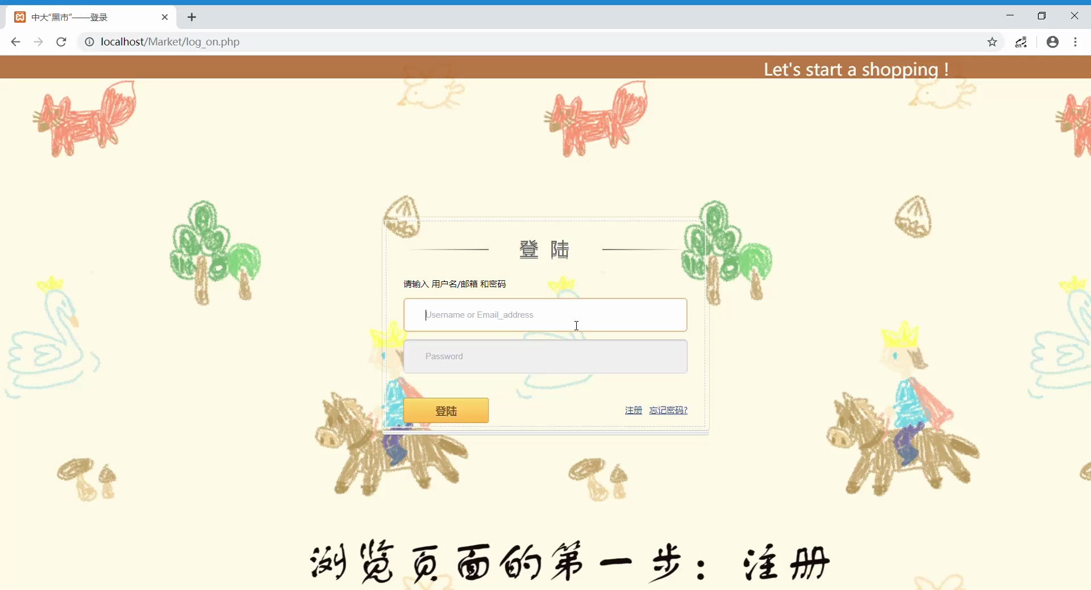

Slide 11
THANKS~

